Slide 1
Мультимедийная презентация
«Сторона родная», посвящённая Ф.А.Щербине
«Боевая слава кубанского казачества»
Автор: Васечко Татьяна Александровна,
учитель начальных классов
МБОУ ООШ № 36
станицы Новоминской Каневского района
2021 г.

Slide 2
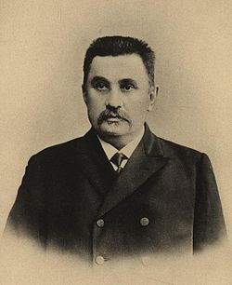
«Время не ждёт, и история Родины говорит своим детям: пощадите мои памятники, сберегите мои сокровища»
Ф.А.Щербина

Slide 3



Фёдор Андреевич Щербина
13 февраля 1849, Новодеревянковская— 28 октября 1936, Прага
казачий политик и общественный деятель, историк, основоположник российской бюджетной статистики, член-корреспондент Петербургской АН, член Кубанской Рады, глава Верховного суда Кубанской народной республики, поэт, писатель, первопоходник

Slide 4

Немало оказалось на счету казаков-кубанцев боевых подвигов. Все они заслужили право на память народа и страны. Те, кто честно выполнил свой воинский долг,— пример потомкам, им не страшно ни забвение, ни изменения политической коньюктуры. Были примеры высочайшего духовного подъёма. Широкой оказалась география участия кубанских казаков в войнах. В Первой мировой войне они сражались с немецкими и австрийскими войсками в Восточной Пруссии, Польше, Карпатских горах. Особенно заметным оказалось участие кубанских казачьих частей в боях против турок на Кавказском фронте. Яркие примеры стойкости и героизма духа казаков, волею судьбы поставленных на службу Российскому государству, открыла высокодраматическая эпопея— Кавказская война с горцами.

Slide 5
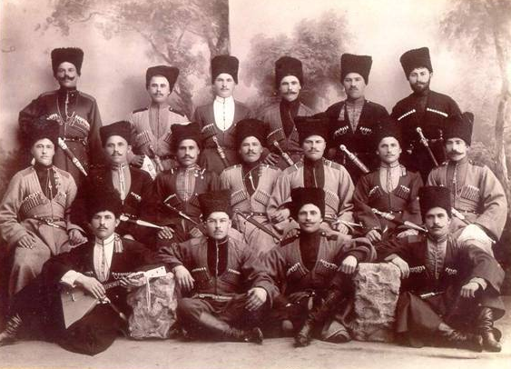
Особенно дороги казаку и всякому культурному человеку факты казачьего героизма и высоких моральных подвигов.
Смерть Тиховского и 146 сподвижников его, сложивших головы в защиту родины, представляет классический пример геройских подвигов казачества на Кавказе. Люди пали в бою не из воинственного задора, а жертвою нравственного долга перед родиной и населением. Дело происходило 18 января 1810 года…

Slide 6
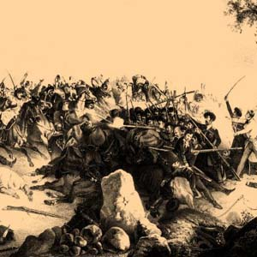
Стояла суровая зима. В 9 часов утра сторожевой разъезд обнаружил переправу черкесов по льду Кубани, близ Ольгинского кордона. Черкесы шли на казачью линию огромной толпой: всадники, пехота. Общее число неприятелей было не менее 4000 человек. Начальник сторожевого разъезда зауряд-хорунжий Жировой немедленно дал знать об этом полковнику Тиховскому. Часть переправившейся черкесской конницы сразу же бросилась к Стеблиевскому и к Ивановскому куреням, а часть заняла дорогу на Славянский кордон и, отрезав все пути сообщения с Ольгинским кордоном, принялась громить его.

Slide 7
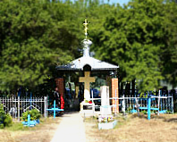
Но в это время сам кордон пошёл навстречу горцам. Двести казаков с одною трёхфунтовой пушкой храбро двинулись против трёхтысячного войска неприятелей. Произошло нечто невероятное по отваге и мужеству. Казаки спешились с лошадей и, оставивши их в кордоне, сами пошли к реке Кубани, чтобы сразиться с черкесами, густыми массами покрывавшими всю ближайшую местность. Горсть черноморских смельчаков четыре часа сражалась с бурным потоком черкесских наездников. И когда перестали действовать казачьи ружья и пушка, а звуки стрельбы привели новое тысячное подкрепление горцев в тыл казачьему отряду, началась жестокая расправа озлобленных черкесов… С тех пор прошло много лет… Но на страницах казачьей истории никогда не угаснет святая жертва за родину и родное население и навсегда останется память о самоотверженном подвиге «наших казачьих спартанцев».

Slide 8

Кубанское казачье войско являлось частью казачества в дореволюционной России и размещалось в Кубанской области (ныне Краснодарский край и часть Ставропольского края) с центром в Екатеринодаре (ныне Краснодар). Оно было образовано в 1860 году из Черноморского казачьего войска и части Кавказского линейного казачьего войска. Исторически кубанцы всегда считались надежным оплотом России, и потому Кубанское казачье войско активно участвовало во всех войнах, которые вела Россия во второй половине XIX — начале XX века.

Slide 9
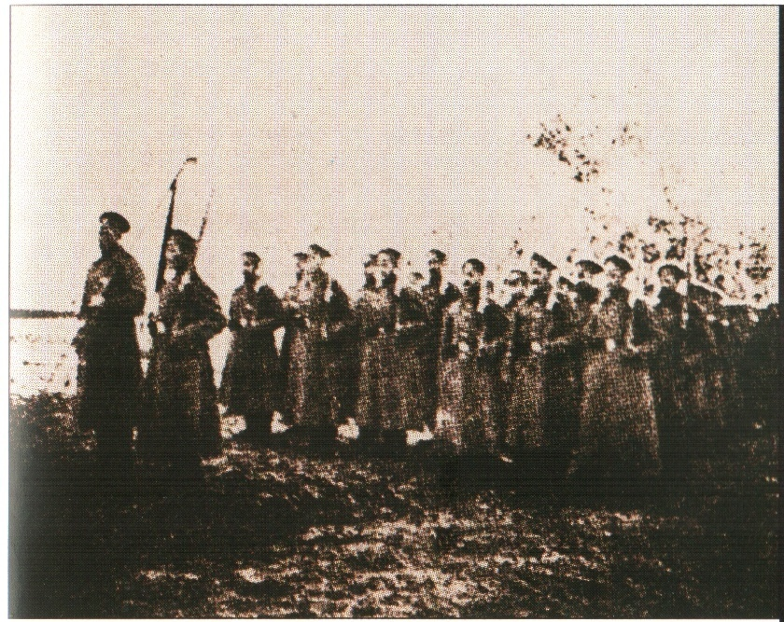
Первый Кубанский поход
9 (22) февраля— 30 апреля (13 мая) 1918 года
Мне от мыслей-видений не уснуть до утра:
Снова цепи-мишени, громовое «ура».
Умирали, как жили — кто во рву, кто в бою,
Мы — за нашу Россию, а они — за свою.
Кирилл Ривель
«Белый ветер»
Сводно-Офицерский полк Добрармии
выступает в Ледяной поход. Февраль 1918 г.

Slide 10
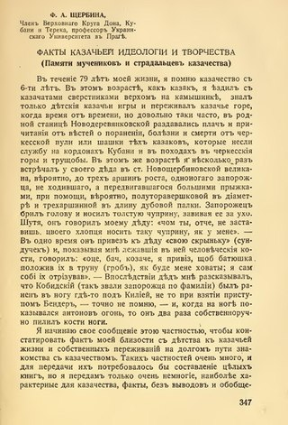
28 февраля 1918 года Щербина, которому шёл 70-й год, в составе вооружённого отряда Кубанского краевого правительства под командованием полковника В. Л. Покровского, выступил из Екатеринодара, атакованного красными отрядами, в поход, получивший впоследствии имя «Ледяного». Участия в боевых действиях Щербина не принимал, ружьё своё отдал более молодому казаку. В походе Щербина возобновил свою литературную деятельность…

Slide 11
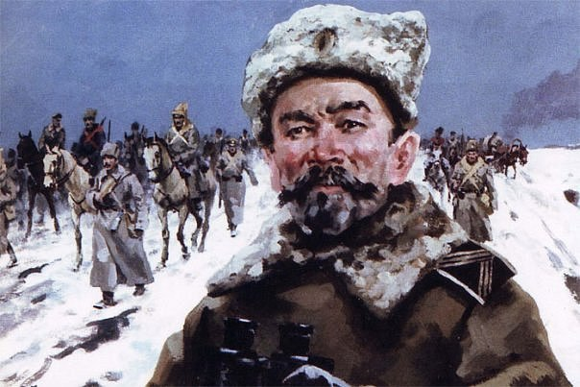
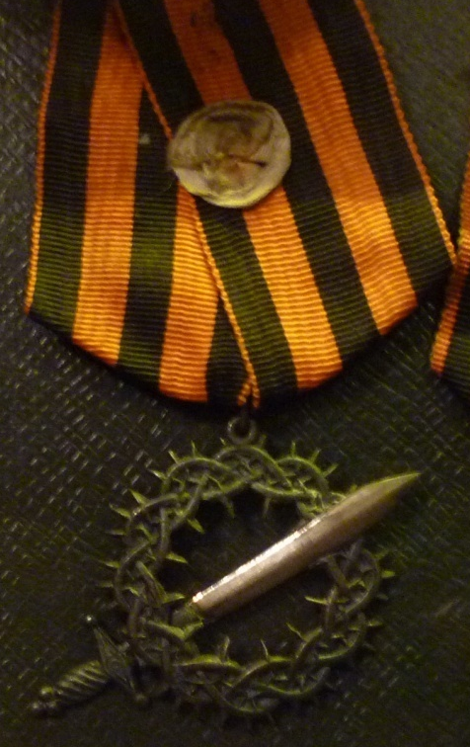
Смысл начавшегося при таких сложнейших обстоятельствах похода его участник и один из командующих армией — генерал Деникин — выразил впоследствии следующим образом: «Пока есть жизнь, пока есть силы, не все потеряно. Увидят «светоч», слабо мерцающий, услышат голос, зовущий к борьбе — те, кто пока ещё не проснулись…»
В этом был весь глубокий смысл Первого Кубанского похода. Не стоит подходить с холодной аргументацией политики и стратегии к тому явлению, в котором все — в области духа и творимого подвига. По привольным степям Дона и Кубани ходила Добровольческая армия — малая числом, оборванная, затравленная, окружённая — как символ гонимой России и русской государственности.
На всем необъятном просторе страны оставалось только одно место, где открыто развевался трёхцветный национальный флаг это ставка Корнилова

Slide 12
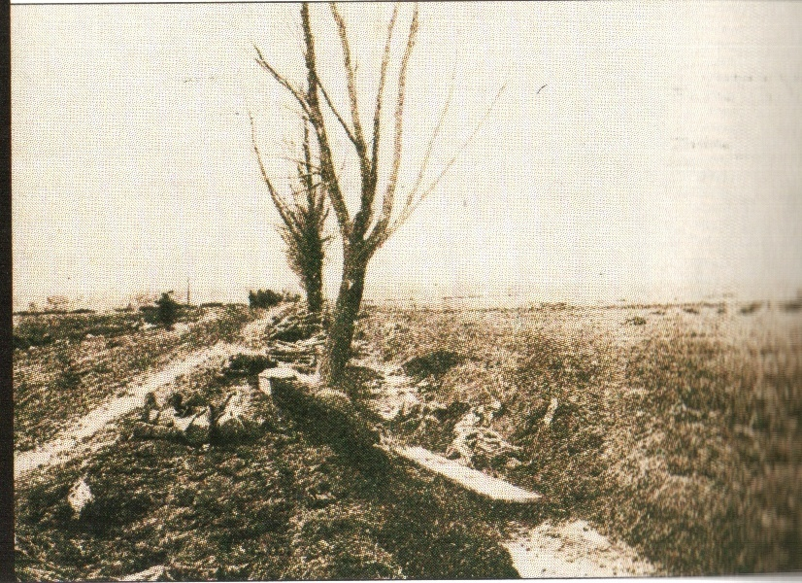
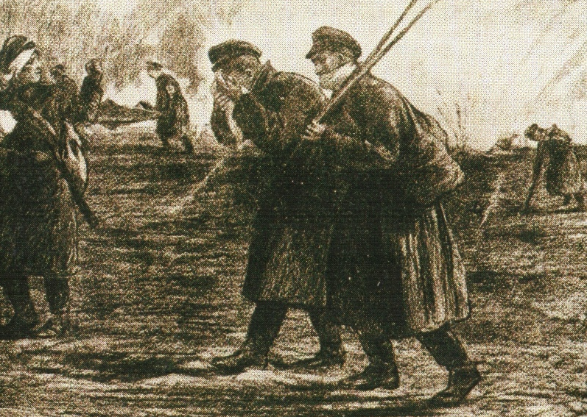
Войска постоянно находились в боевом контакте с превосходящими по численности красными частями, численность которых постоянно росла, в то время как первопоходников становилось с каждым днём меньше. Однако победы неизменно оставались за ними: «Малочисленность и невозможность отступления, которое было бы равносильно смерти, выработали у добровольцев свою собственную тактику. В её основу входило убеждение, что при численном превосходстве противника и скудости собственных боеприпасов необходимо наступать и только наступать. Эта, неоспоримая при маневренной войне, истина вошла в плоть и кровь добровольцев Белой армии. Они всегда наступали. Кроме того, в их тактику всегда входил удар по флангам противника. Бой начинался лобовой атакой одной или двух пехотных единиц. Пехота наступала редкой цепью, время от времени залегая, чтобы дать возможность поработать пулемётам. Охватить весь фронт противника было невозможно, ибо тогда интервалы между бойцами доходили бы до пятидесяти, а то и ста шагов. В одном или двух местах собирался «кулак», чтобы протаранить фронт. Добровольческая артиллерия била только по важным целям, тратя на поддержку пехоты несколько снарядов в исключительных случаях. Когда же пехота поднималась, чтобы выбить противника, то остановки уже быть не могло. В каком бы численном превосходстве враг ни находился, он никогда не выдерживал натиска первопоходников.»

Slide 13
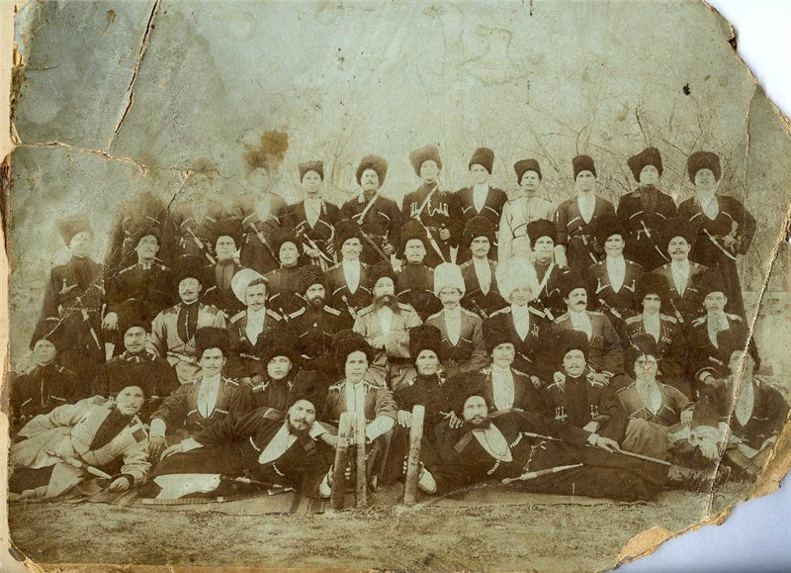
Казак всегда предпочитал деятельную охрану военным кровавым столкновениям. Ценил худой мир выше доброй войны. История, несомненно, даст свой справедливый приговор на счёт образцовых качеств воина и не менее высоких качеств казака как человека.
А историческая родина сохранит память о героях в музейных залах…

Slide 14
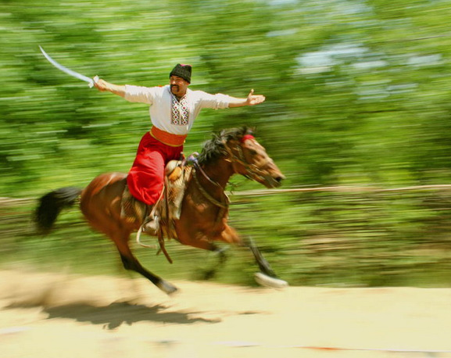
Валентин Суховский
«Казачья песня»
По Кубани и Дону,
В Оренбургских степях
Казаку молодому
Тешить кровь на ветрах,
Целоваться с казачкой,
Изогнувшись с седла.
Нам горячая скачка,
Словно воля мила.
Нам отвага примером
И геройская стать.
За Отчизну и веру
Надо крепко стоять!
Казаки на границе,
Как в былые года:
Смелость взора искрится
И походка тверда.
Такая наша доля
И слава на века;
Геройство в ней и воля,
И стойкость казака.

Slide 15
1.https://www.google.ru/search?q=Ф.А.Щербина&newwindow=1&espv=2&biw=1152&bih=739&tbm=isch&tbo=u&source=univ&sa=X&ei=lUHiVIK1POH8
2.https://ru.wikipedia.org/wiki/%D0%A9%D0%B5%D1%80%D0%B1%D0%B8%D0%BD%D0%B0,_%D0%A4%D1%91%D0%B4%D0%BE%D1%80_%D0%90%D0%BD%D0%B4%D1%80%D0%B5%D0%B5%D0%B2%D0%B8%D1%87
3.http://www.slavakubani.ru/military-service/history-wars-battles/detail-20498-dni_slavy_i_pobed
4.http://www.gipanis.ru/?level=794
5.http://www.litmir.me/br/?b=196933&p=26#section_4
6.http://www.slavakubani.ru/content/detail.php?ID=5525&print=y
7.http://www.novaderev.ru/stanica.html
8. Библиография работ Ф.А.Щербины, изданных в дореволюционный период
9. Ф.А.Щербина «Казачьи герои и сподвижники», 2008 г., ст. Каневская «Виза» (ИП Сальников П.В.)
10. Кавказские войны. Энциклопедический словарь. Изд. Ф.А.Брокгауза и И.А.Ефрона. СПб., 1894.
Источники информации:

